Slide 1
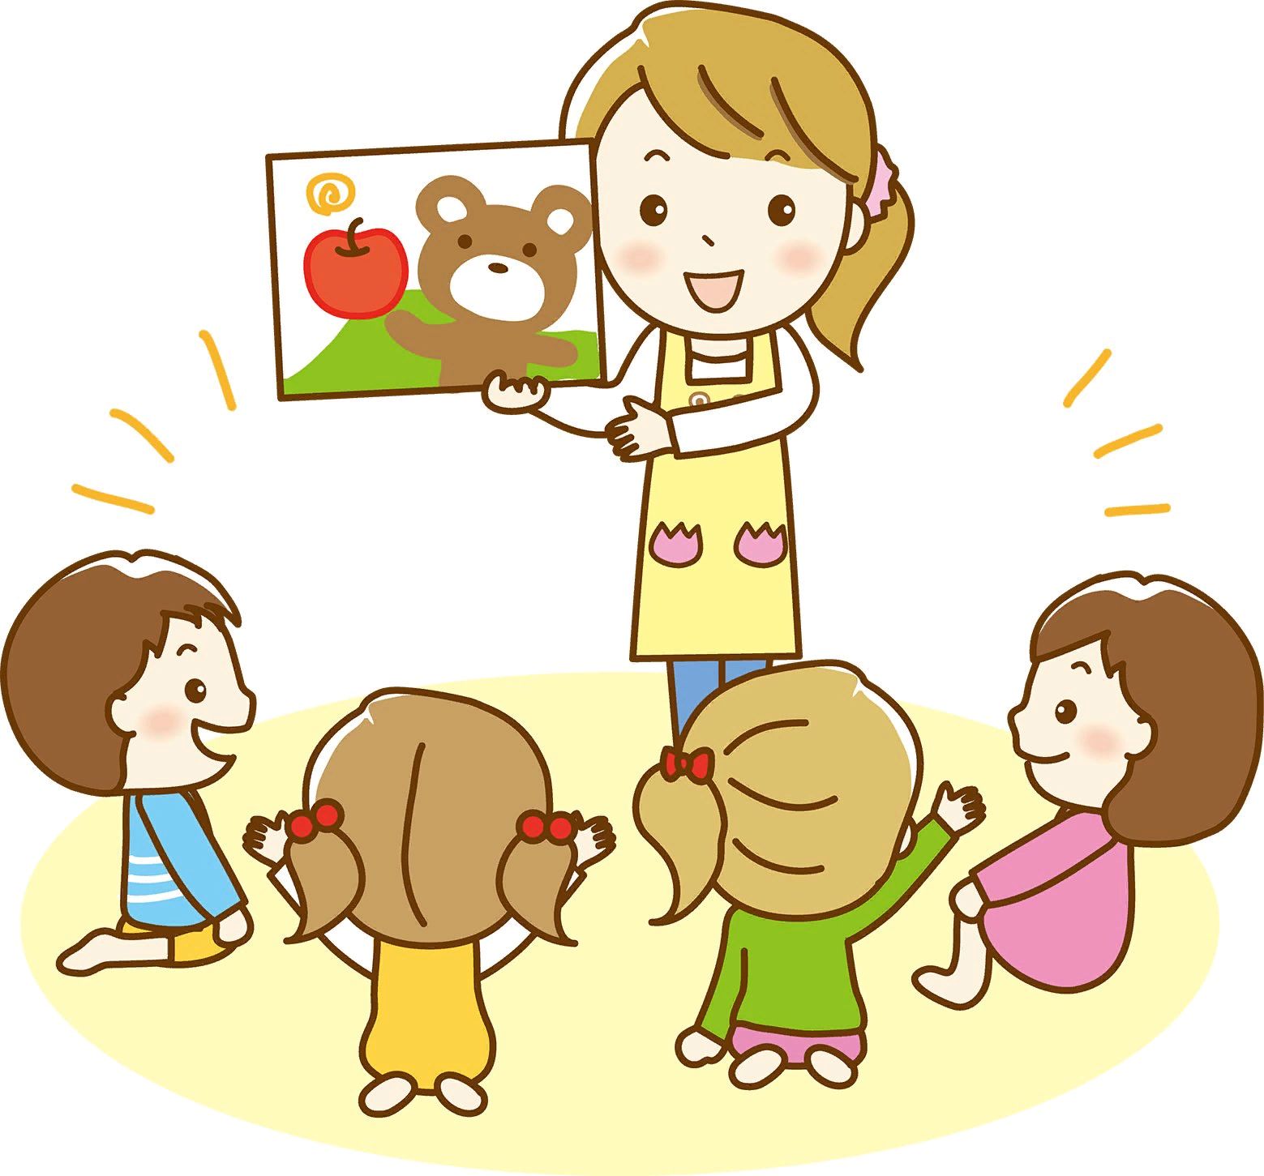
Муниципальное казенное дошкольное общеобразовательное учреждение
«Детский сад №7» Воронежская область, г. Лиски, ул. Островского, д. № 17а
Общение со взрослыми — важное условие развития речи у детей раннего возраста.
Подготовила: воспитатель МКДОУ «Детский сад №7»
Клыкова А.М.

Slide 2
Общение - это очень важная составляющая жизни ребёнка и то, на сколько, он овладеет способами общения, от этого и будет зависеть его успешность в процессе взросления. Потребность в общении – одна из самых важных человеческих потребностей. Отношения с близкими, рождают наиболее острые и напряженные переживания, наполняют смыслом наши действия и поступки. Хорошая речь - важнейшее условие всестороннего полноценного развития детей. Чем богаче и правильнее речь ребенка, тем легче ему высказывать свои мысли, и шире его возможности в познании окружающей действительности, содержательнее и полноценнее отношения со сверстниками и взрослыми, тем активнее осуществляется его психическое развитие, значит, происходит полноценная подготовка ребенка к обучению в школе. Именно поэтому так важно заботится о своевременном формировании речи детей, о ее чистоте и правильности, тем самым предупреждая и исправляя различные нарушения в детской речи, как в дошкольном учреждении, так и в семье. Общение дошкольника приобретает более сложный характер, этому способствует более высокий уровень развития мышления, воображения, речи и других психических процессов. В дошкольном возрасте происходит, переход к таким формам общения, которые выходят за пределы непосредственно воспринимаемой ситуацией.

Slide 3

Общение со взрослым имеет исключительное значение для ребенка на всех этапах детства. Но особенно важным оно является в первые семь лет его жизни, когда закладываются все основы личности и деятельности растущего человека. Причем чем меньше ребенку лет, тем большее значение для него имеет общение с взрослыми.
Ребенок не рождается на свет с готовой потребностью в общении. В первые две-три недели он не видит и не воспринимает взрослого. Но, несмотря на это, родители постоянно разговаривают с ним, ласкают его, ловят на себе его блуждающий взгляд.

Slide 4
Главное условие развития речи ребёнка без задержек:
Для малыша имеет огромное значение глубокая эмоциональная связь с близкими людьми. Чтобы он скорее заговорил, нужно обеспечить:
Регулярное общение со взрослым. Оно помогает поддерживать у ребёнка состояние раскованности, внутреннего комфорта, свободы. Малыш непроизвольно издаёт звуки, как бы отвечая взрослому. Со временем звуки превращаются в слова, а потом и в предложения.
Заинтересованность взрослого в общении с ребёнком. Когда взрослый внимательно слушает ребёнка и показывает интерес к нему, малыш видит эту сосредоточенность и учится слушать других людей. Наблюдение за артикуляцией (движением губ, челюсти и языка) взрослого во время говорения помогает ребёнку тоже развивать артикуляцию и стимулирует его произносить звуки и слова.

Slide 5
Большой опыт накапливается ребенком в игре. Из своего игрового опыта ребенок черпает представления, которые он связывает со словом. Игра и труд являются сильнейшими стимулами для проявления детской самодеятельности в области языка; они должны быть в первую очередь использованы в интересах развития речи детей.
Овладение речью также происходит в процессе общения и в ходе познания ребенком действительности. Взрослый организует и материальную, и языковую среду, увлекает в совместную деятельность и выступает как образец, живой носитель тех способностей, которыми малышу предстоит овладеть. Педагог – образец речевой культуры. Замечательно, если он обладатель таланта общения – главного таланта в жизни. При этом для педагога развитие речи детей – одна из важнейших целей работы, но у самих детей такой цели нет. Для них речь не цель, а средство реализации своих потребностей в общении, в игре, в познании. Поэтому воспитатели всегда стремятся к развитию осознанной и активной речи детей.

Slide 6
Но взрослый не просто должен сообщать интересные сведения, а стараться включить ребенка в разговор, сделать его равноправным участником беседы. Для этого нужно чаще спрашивать детей об их познаниях, наводить их на правильные ответы, стимулировать их собственные вопросы. Важно, чтобы взрослый поддерживал и поощрял любую познавательную активность со стороны детей, любые проявления любознательности: хвалил за интересные вопросы и обязательно отвечал на них, поддерживал все активные высказывания, касающиеся основной темы разговора. Такая беседа может продолжаться от 5 до 15 минут, в зависимости от желания самих детей. Важно, чтобы на протяжении этого времени тема разговора оставалась постоянной. В качестве основы для беседы можно использовать детские книжки с картинками, в которых содержатся новые сведения (о машинах, животных и т. д.). Однако здесь важно помнить, что задача таких занятий - не только сообщение детям новых знаний, но, главное, формирование у них способности общаться на познавательные темы. Поэтому не следует выбирать слишком сложные и малодоступные детям вопросы. Лучше подбирать такие темы, которые интересны самим детям и о которых у них уже есть свои знания и представления, позволяющие им быть равноправными участниками беседы.

Slide 7
Список источников.
Смирнова, Е.О. Общение ребенка с взрослым // Адалин.
Рузская,А.Г. Общение, личность и психика ребенка[Электронный ресурс] // Детская психология.-Режим доступа :http://goo.gl/mWsMPK
Арушанова А. Г. «Речь и речевое общение детей». М., 1999 г.
2.Галигузова Л.Н. Педагогика детей раннего;возраста/ Л.Н. Галигузова, С.Ю. Мещерякова. М: Гуманитар: изд. Центр ВЛАДОС, 2007.

Slide 8
СПАСИБО ЗА ВНИМАНИЕ!

